Slide 2
CAPÍTULO I

Slide 3
INTRODUCCIÓN
Proietto viene dando un servicio muy innovador, como lo es la venta de muebles personalizados.
La empresa no ha logrado una comunicación efectiva con su público objetivo.
Para que la marca sea reconocida en el medio deberá tener una imagen corporativa y una campaña promocional.

Slide 4
PLANTEAMIENTO DEL PROBLEMA
La empresa Proietto nace en octubre del 2009 en sociedad del Arq. Xavier Carrillo y el Ing. Giovanni Castro.
Durante estos 2 años de existencia, la empresa no ha obtenido mayor reconocimiento en el mercado local.

Slide 5
IMAGEN CORPORATIVA
La imagen corporativa debe ser consistente con el posicionamiento de producto de la compañía, de la línea de productos, o de la marca.
La imagen corporativa puede estar compuesta por uno o más elementos, que de manera conjunta o independiente todos cumplen una misma función.

Slide 6
CAMPAÑA PROMOCIONAL
Es el conjunto de acciones planificadas y coordinadas para dar a conocer al mercado un producto o servicio.
Es un plan amplio de comunicación conformado por una serie de piezas diferentes.
La campaña está diseñada en forma estratégica para lograr un objetivo en particular o un conjunto de ellos.

Slide 7
JUSTIFICACIÓN
La industria inmobiliaria está creciendo cada vez más de una manera considerable, por tal motivo es importante que la empresa pueda contar con una imagen corporativa que los identifique de manera correcta.
Así los clientes podrán reconocerlos, además de esto, llevar a cabo una campaña publicitaria que atraiga al público objetivo y pueda hacer una diferencia entre la competencia existente.

Slide 8
OBJETIVOS
GENERAL
Crear la imagen corporativa de la empresa Proietto y campaña promocional que permita su posicionamiento en el mercado local.
ESPECÍFICOS
Determinar los atributos de la empresa Proietto para así crear una identidad corporativa a su marca.
Realizar un estudio de mercado que nos permita conocer la realidad de nuestro cliente PROIETTO.
Establecer una campaña publicitaria correcta que llegue a los clientes potenciales.
Determinar el presupuesto adecuado para la producción e implementación.
Analizar la factibilidad financiera del proyecto.

Slide 9
CAPÍTULO II

Slide 10
INVESTIGACIÓN DE MERCADO
PERSPECTIVAS DE LA INVESTIGACIÓN
Mediante el estudio de mercado se pretende realizar una investigación que determine claramente quienes serán los clientes potenciales de la empresa de fabricación de muebles Proietto.

Slide 11
INVESTIGACIÓN DE MERCADO
PLANTEAMIENTO DEL PROBLEMA
La empresa Proietto no es reconocida en su área, ya que no cuenta con una imagen corporativa ni mantiene una campaña promocional de los productos y servicios que ofrece.

Slide 12
OBJETIVOS DE LA INVESTIGACIÓN
GENERAL
Determinar la existencia de un nicho de mercado para Proietto en la ciudad de Guayaquil.
ESPECÍFICOS
Determinación de gustos y preferencias del consumidor potencial.
Frecuencia de compra, hábitos de consumo del mercado meta.
Percepción del cliente con respecto al producto, posibilidades de sustitución.
Lugares o sitios donde el cliente podría consumir el producto.

Slide 13
PLAN DE MUESTREO
DEFINICIÓN DE LA POBLACIÓN
La población considerada para este estudio de mercado se concentra en la ciudad de Guayaquil que es donde funciona la empresa Proietto.
En base al último censo realizado por el Instituto Nacional de Estadísticas y Censos (INEC) en el año 2011 se determinó que la población económicamente activa de Guayaquil en este año fue:

Slide 14
Según información proporcionada por el mismo Instituto Nacional de Estadísticas y Censos (INEC), los individuos de clase social media alta y alta se encuentran dentro del quintil más rico de la población, pues es el 20 % del país que concentra cerca del 45,9 % del consumo nacional. Por lo tanto la población objetivo:

Slide 15
DEFINICIÓN DE LA MUESTRA
La encuesta se realizará a determinadas personas en la ciudad de Guayaquil.
Con el fin de establecer el número de encuestas a realizar, se ha decidido trabajar con un nivel de confianza del 90%, y un grado de significancia del 10%.
Dado que no se cuenta con información estadística relevante de estudios previos realizados, se utilizará la siguiente fórmula para calcular el tamaño de la muestra, para el caso de una población infinita:

Slide 16
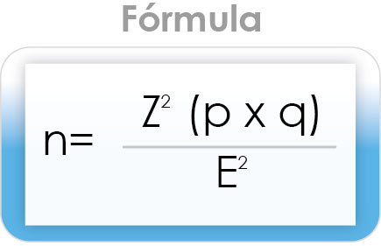
Donde:
n: Tamaño de la muestra
Z: Porcentaje de datos que se alcanza dado un porcentaje de confianza de 90%
p: Probabilidad de éxito, en este caso “p” representa la probabilidad que los productos y servicios de la empresa Proietto sean aceptados y contratados por los clientes objetivos de la ciudad de Guayaquil.
q: Probabilidad de fracaso.
E: Máximo error permisible.

Slide 17
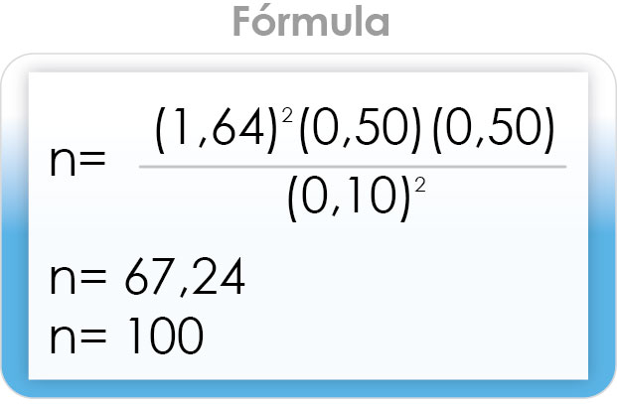
Sustituyendo los datos en la ecuación “A”, se obtiene:
Por lo tanto, se concluye que se deben realizar 100 encuestas en la ciudad de Guayaquil, garantizando que los resultados obtenidos sean representativos de la población.

Slide 18
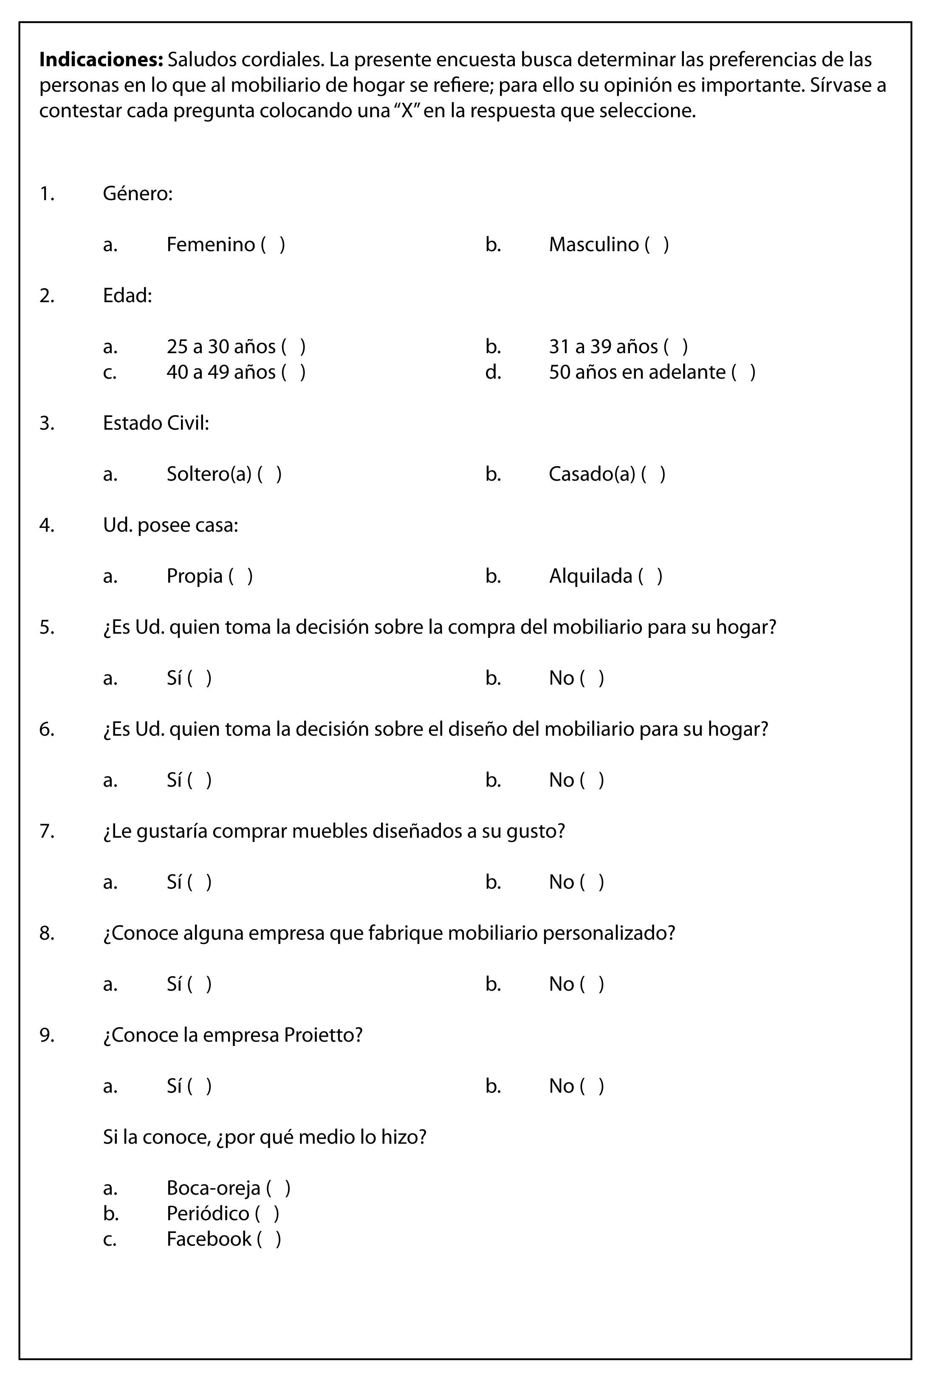
DISEÑO DE LA ENCUESTA

Slide 19
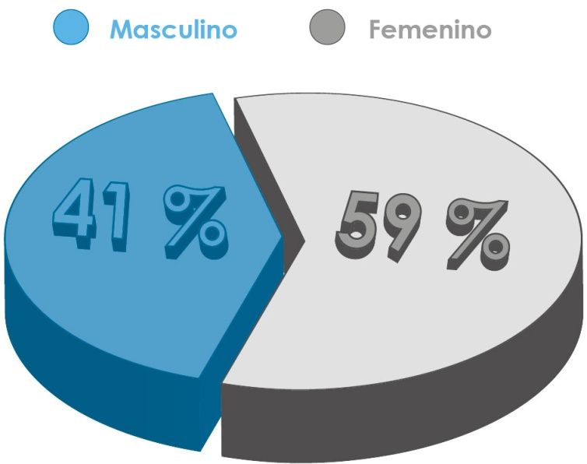
PRESENTACIÓN DE RESULTADOS
INTERPRETACIÓN DE RESULTADOS
Las encuestas se llevaron a cabo en lugares donde se sabe que, personas de estrato social medio alto y alto concurren con frecuencia.
Pregunta 1.- Género

Slide 20
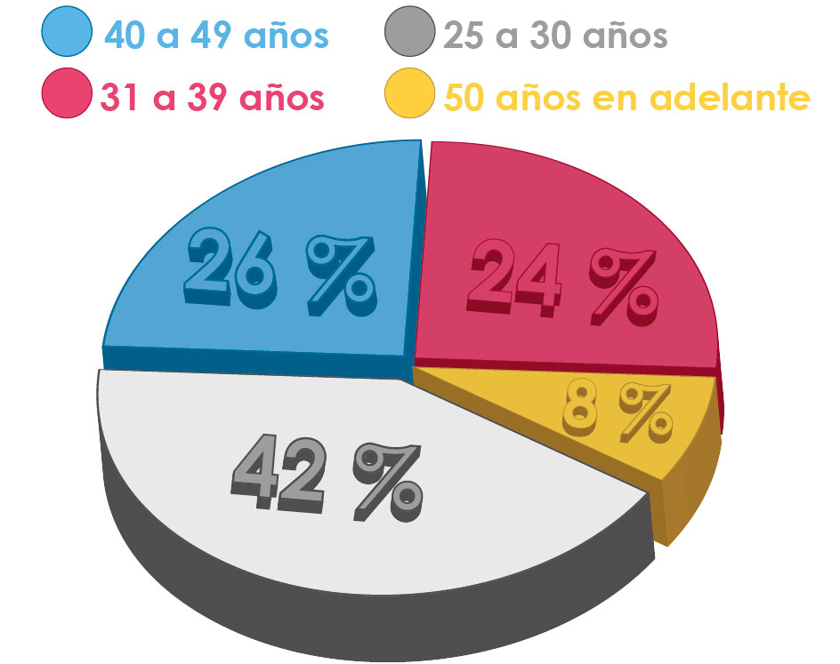
Pregunta 2.- Edad

Slide 21
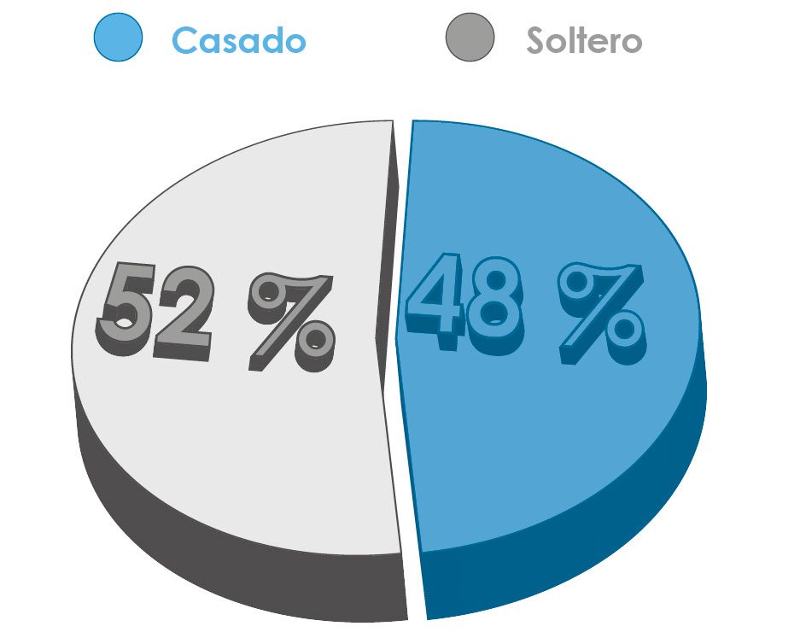
Pregunta 3.- Estado Civil

Slide 22
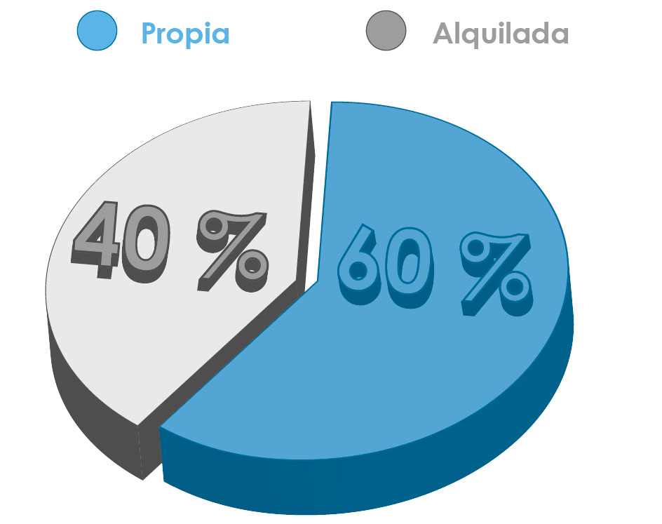
Pregunta 4.- Ud. posee casa

Slide 23
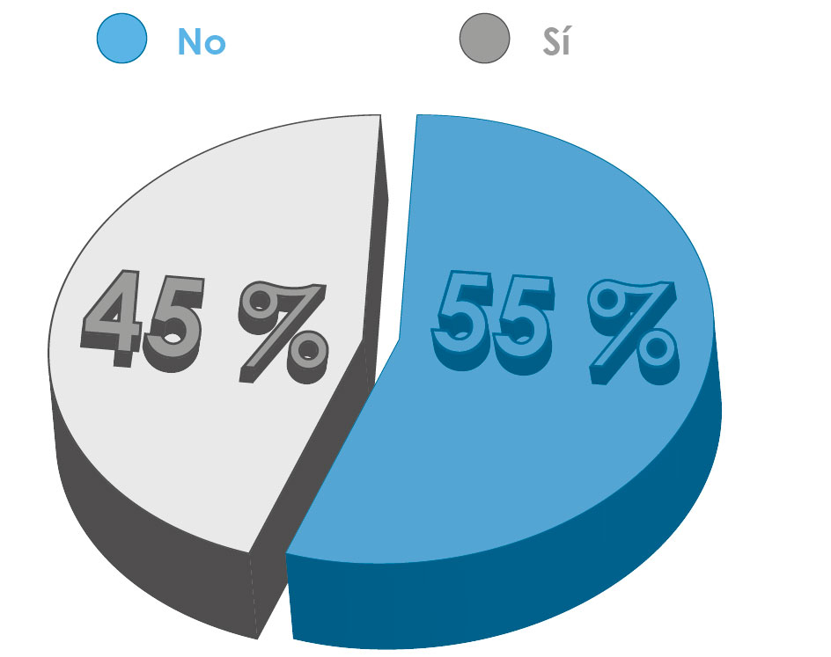
Pregunta 5.- ¿Es Ud. quien toma la decisión sobre la compra del mobiliario para su hogar?

Slide 24
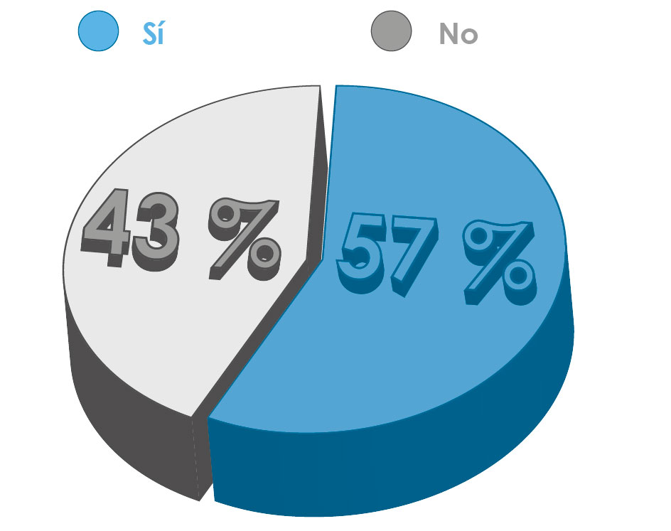
Pregunta 6.- ¿Es Ud. quien toma la decisión sobre el diseño del mobiliario para su hogar?

Slide 25
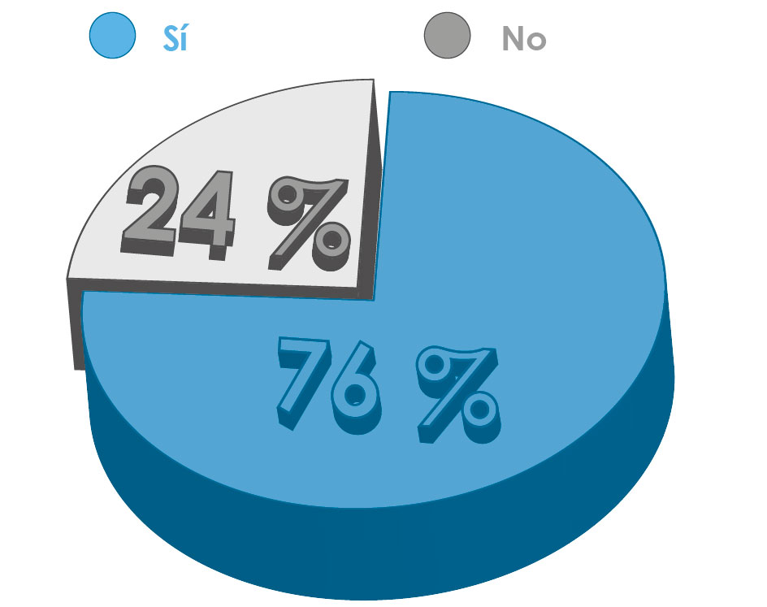
Pregunta 7.- ¿Le gustaría comprar muebles diseñados a su gusto?

Slide 26
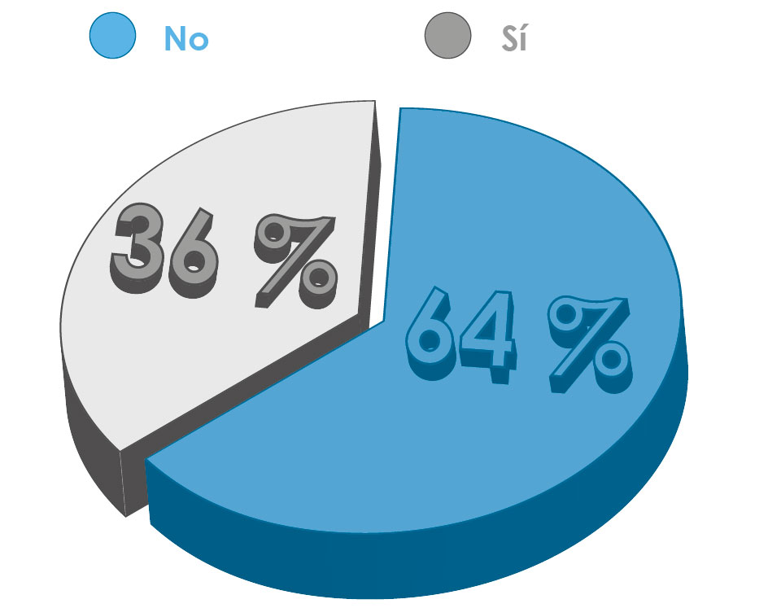
Pregunta 8.- ¿Conoce alguna empresa que fabrique mobiliario personalizado?

Slide 27
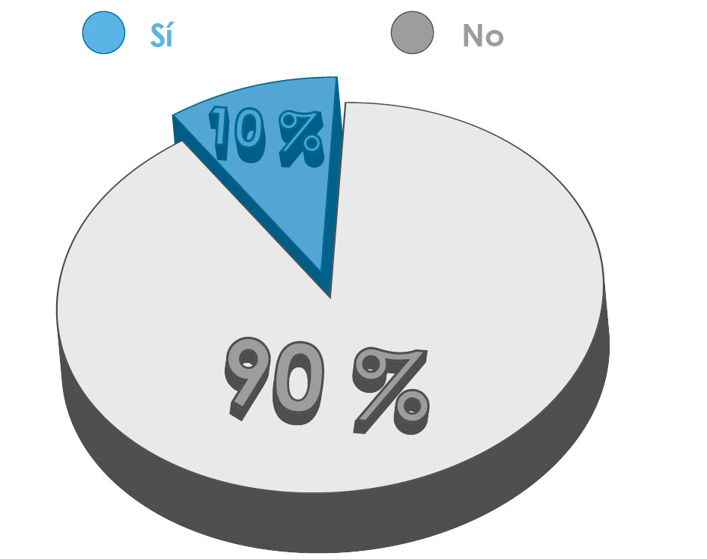
Pregunta 9.- ¿Conoce la empresa Proietto?

Slide 28
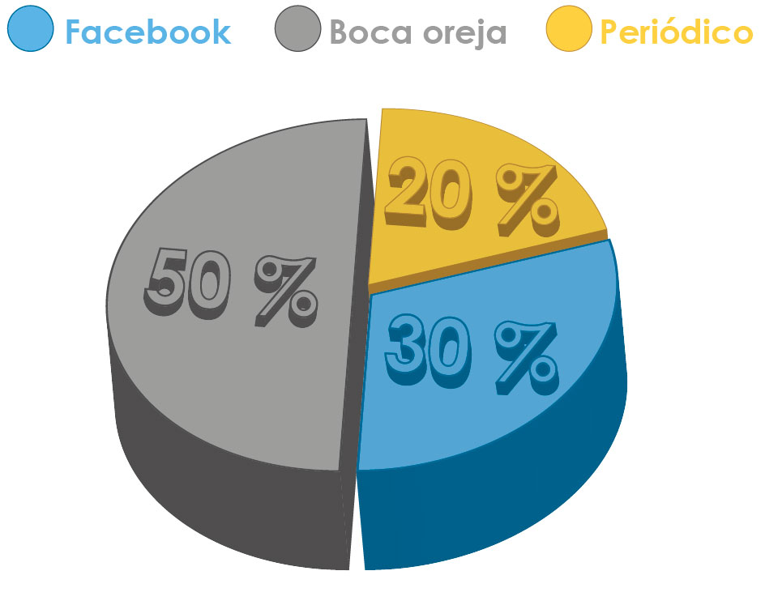
Si la conoce, ¿por qué medio lo hizo?

Slide 29
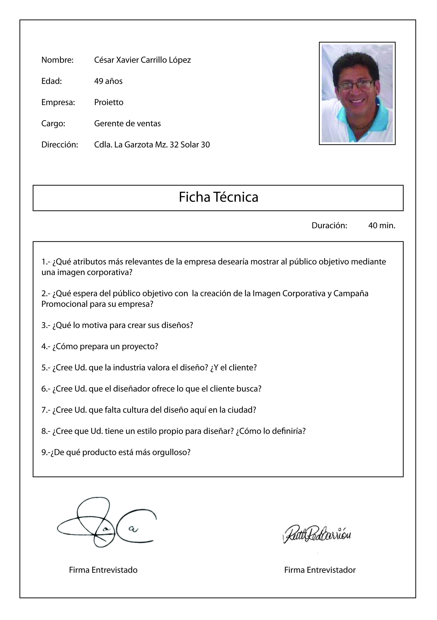
ENTREVISTA A PROFUNDIDAD:
FICHA TÉCNICA

Slide 30
CITAS IMPORTANTES
“Los atributos más relevantes de la empresa que deseamos mostrar al público objetivo mediante la imagen corporativa de la empresa son: el diseño, la calidad, la competitividad y el precio.”
“Con la creación de la Imagen Corporativa y Campaña Promocional espero buena aceptación y buenas ventas.”

Slide 31
“Pienso que el mercado valora muy poco el diseño, salvo ciertas excepciones. Hay un mercado que busca exclusivamente precio. Hay otro que busca precio y diseño. Y hay un tercero que busca buen diseño sin importar el precio.”
“Nuestro estilo es contemporáneo, pero somos una empresa de servicio al cliente, por lo tanto debemos diseñar en función de las necesidades del cliente y sus gustos.”

Slide 32
CONCLUSIONES DE LA INVESTIGACIÓN
CONCLUSIONES DE LA ENCUESTA
La empresa Proietto es desconocida en el mercado, apenas un 10% de nuestra muestra a escuchado hablar de ella y el 90% nunca lo ha hecho.
Es este el mejor momento para crear una imagen corporativa que los identifique claramente y una campaña publicitaria que los haga reconocer en el mercado.

Slide 33
La imagen corporativa es lo que hará más fuerte a la empresa, por eso cada detalle es importante, en todos y cada uno de sus diseños, el logotipo, la papelería, los objetos promocionales y la campaña publicitaria juegan un papel sobresaliente para el crecimiento de la empresa.
Al ser un proyecto completo de imagen corporativa y campaña publicitaria resulta económicamente factible al comparar la rentabilidad que la empresa va a tener a futuro.

Slide 34
CONCLUSIONES DE LA ENTREVISTA
Con el desarrollo de la campaña promocional, se espera la aceptación del público y subir el índice de ventas, de manera que la empresa sea rentable y genere más ingresos.
Que la campaña sirva para que el mercado valore el diseño, sin limitaciones por el precio, que se valore siempre la calidad y la innovación.

Slide 35
CAPÍTULO III

Slide 36
PLAN DE DESARROLLO
ANTECEDENTES
Al realizar la investigación se determinó claramente quienes serán los clientes potenciales de la empresa de fabricación de muebles .
Además se logró conocer los requerimientos de los clientes en este servicio, que es lo que desean tener y cuánto están dispuestos a invertir por obtenerlo.

Slide 37
ANÁLISIS FODA
FORTALEZAS
Experiencia en la producción de todo tipo de muebles para hogar y oficina.
Capacidad instalada.
Mano de obra calificada.
Flexibilidad en la producción de cualquier producto en tableros sobre medidas o en serie.
Productos de alta calidad.

Slide 38
OPORTUNIDADES
Expansión hacia el mercado nacional.
Alianza con otras empresas proveedoras de materia prima.

Slide 39
DEBILIDADES
Presencia de productos de larga duración (maderas de todo tipo).
Bajo poder negociador con proveedores y clientes.
Al ser productos suntuarios son más vulnerables a las crisis económicas.

Slide 40
AMENAZAS
La continuidad de la crisis económica provoca una baja en la demanda de los productos.
Productos importados con bajos costos de producción.
Alternativas de financiamiento más caras.
Productos sustitutos, como es el caso de los plásticos, fierro, entre otros.

Slide 41
DESARROLLO
MARCA
IMAGOTIPO
Este es el imagotipo de PROIETTO, que puede ser usado en folletos, volantes y cualquier instancia publicitaria.

Slide 42
NOMENCLATURA
LOGOTIPO
(Tipografía propia)
ISOTIPO
SOPORTE LITERARIO (Tipografía Consolas)

Slide 43
ÁREA DE PROTECCIÓN
Se deben seguir las dimensiones que se muestran a continuación para la reproducción de la marca corporativa PROIETTO y mantener la relación correcta entre sus elementos.

Slide 44
COLORES CORPORATIVOS
Pantone 801 C Negro
C= 90% R= 0% C= 0% R= 35%
M= 5% G= 71% M= 0% G= 31%
Y= 5% B= 32% Y= 0% B= 32%
K= 0% K= 100%

Slide 45
ESCALA DE GRISES
Versión en gris de la marca PROIETTO, el cual puede ser usado con todos los grises entre el negro y el blanco.
Esta versión solo se usará cuando las reproducciones en colores no sean posibles, como es el caso de: prensa.

Slide 46
BLANCO Y NEGRO

Slide 47
USO EN NEGATIVO

Slide 48
APLICACIONES ESPECIALES
PROIETTO HOME: Línea de mobiliario de hogar
PROIETTO OFFICE: Línea de mobiliario de oficina

Slide 49
MARCA CON OPACIDAD Y SOMBRA

Slide 50
USOS NO PERMITIDOS DE LA MARCA
NO EXPANDIR
NO CONDENSAR

Slide 51
NO MOVER ELEMENTOS
NO USAR STROKE

Slide 52
NO CAMBIAR COLORES

Slide 53
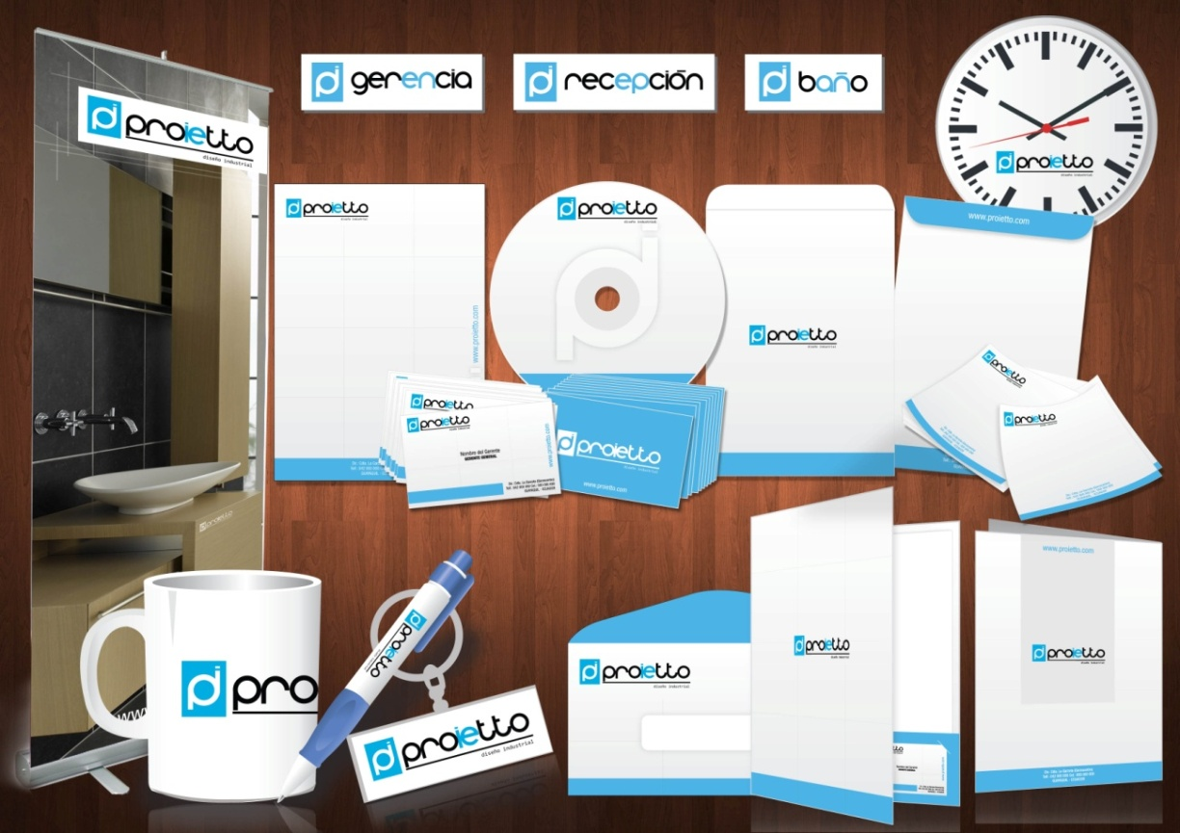
PAPELERÍA BÁSICA Y MERCHANDISING

Slide 54
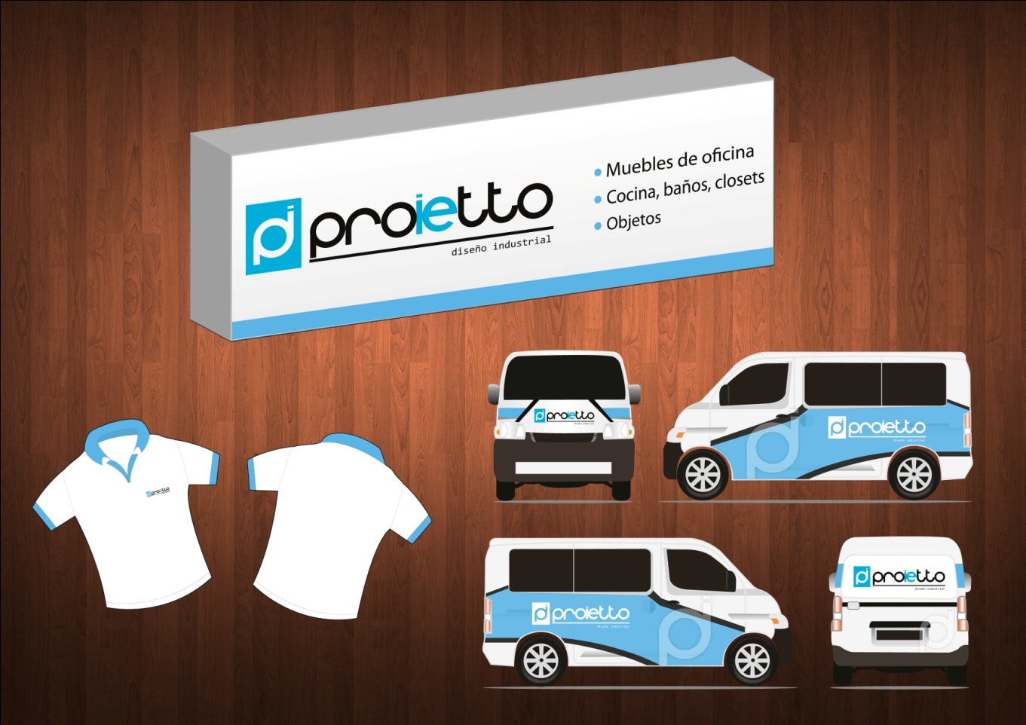
RÓTULO, CAMISA Y TRANSPORTE

Slide 55
CAMPAÑA PUBLICITARIA
La campaña publicitaria que se va a manejar va a ser una campaña informativa, en la que se va a dar a conocer la marca al público objetivo, como lo requiere la empresa.
Para llegar a un target específico, se utilizarán diferentes medios que puedan obtener estos resultados.

Slide 56
CATÁLOGO

Slide 57
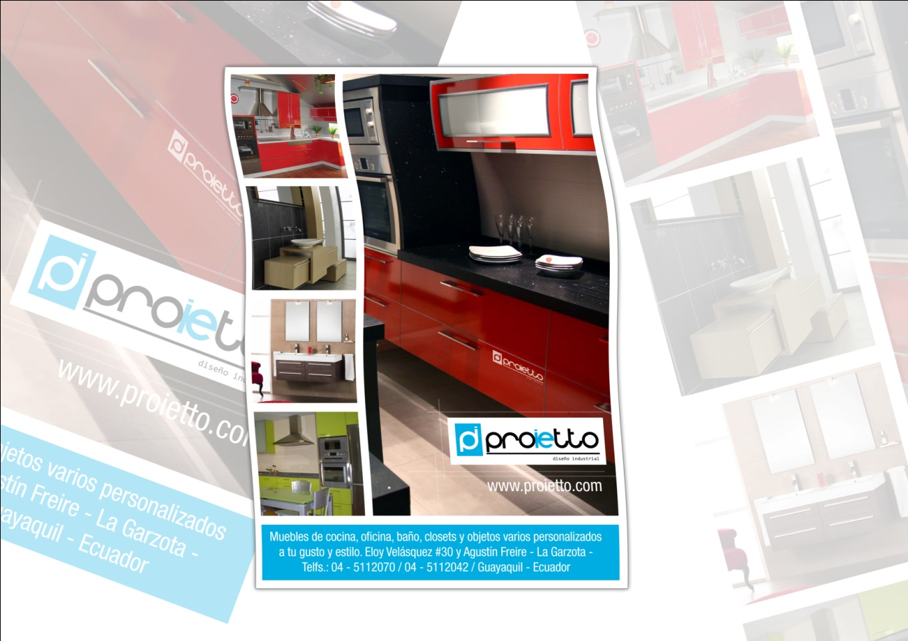
FLYER

Slide 58
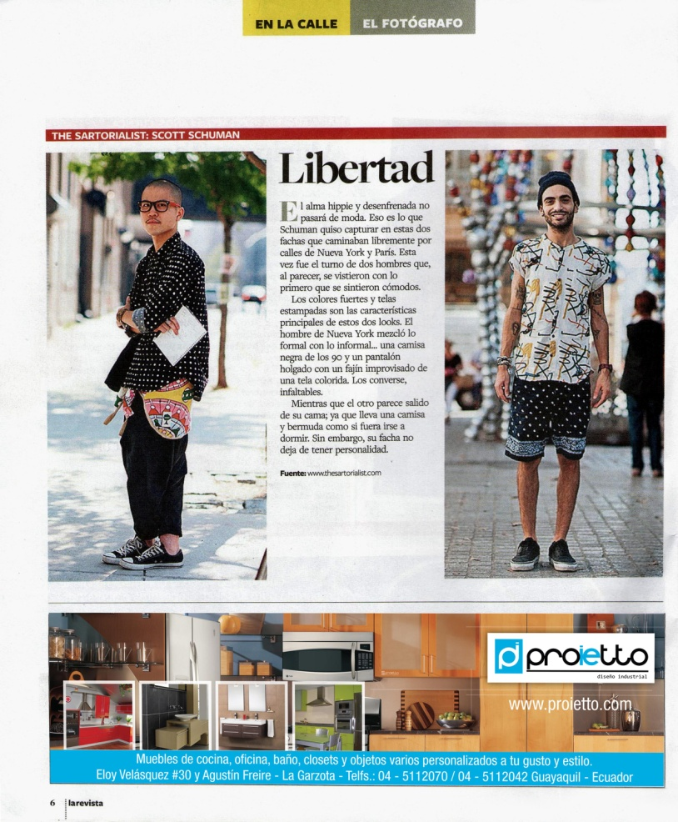
PUBLICIDAD EN REVISTA

Slide 59
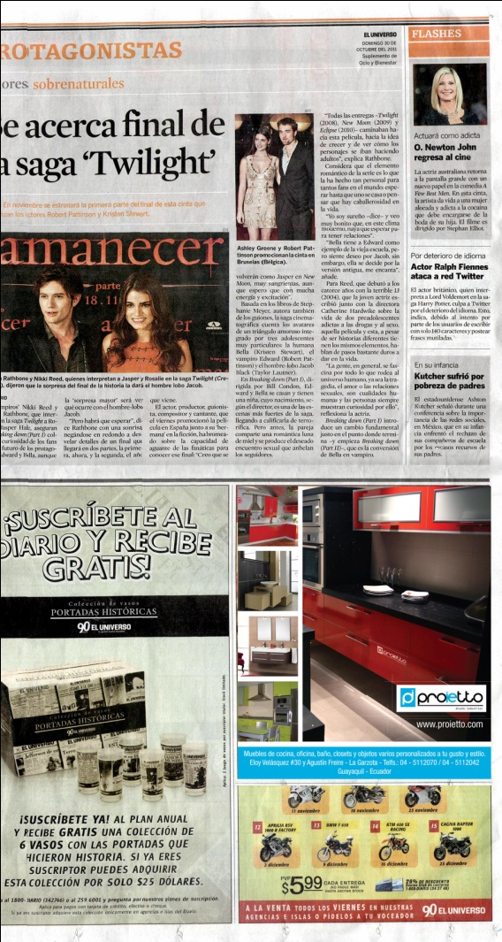
PUBLICIDAD EN PERIÓDICO

Slide 60
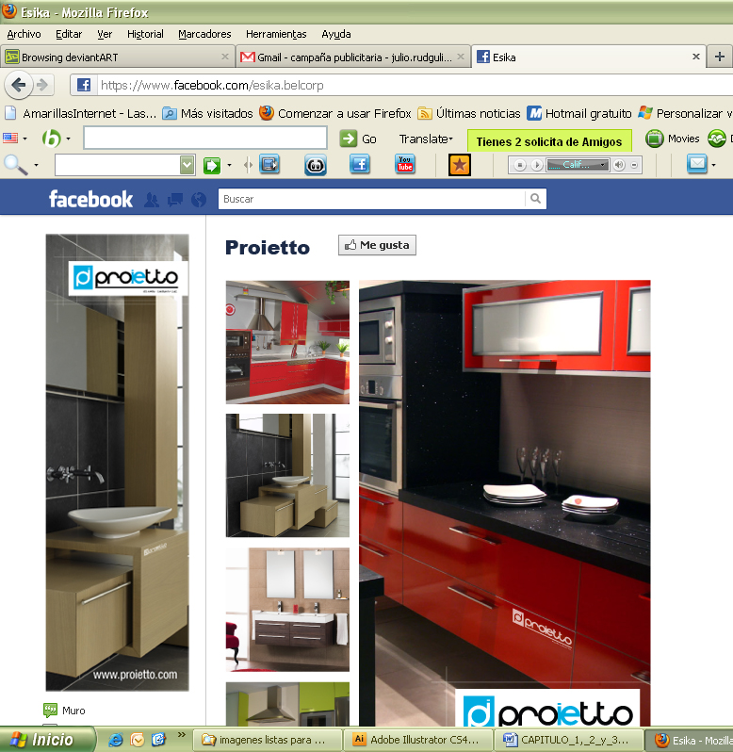
REDES SOCIALES

Slide 61
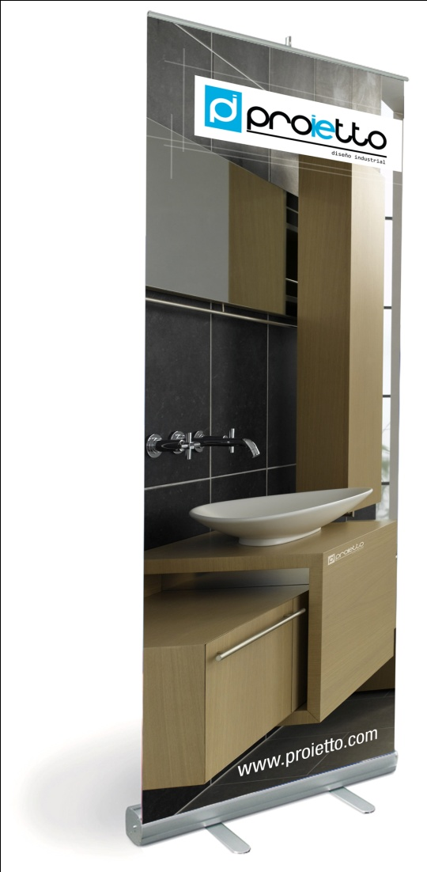
ROLL UP

Slide 62
BALANCE PERSONAL
Nº | CARGO | DURACIÓN (días) | SUELDO UNITARIO | SUELDO TOTAL
1 | Diseñador Gráfico | 30 | $ 16,00 | $ 480
2 | Diseñador Gráfico | 30 | $ 16,00 | $ 480
 |  |  | TOTAL | $ 960

Slide 63
BALANCE EQUIPOS
Cantidad | EQUIPO | COSTO MERCADO | TOTAL
2 | PC i7 INTEL CORE i7 3.4 Ghz 8 mb cache modelo 2600 Disco de 1 Terabytes 8 Gb Ram DDR3 1333 MHZ 8 puertos USB Tarjeta de video GFORCE de 1 Gb DVD Writer, quemador y lector de memoria Monitor LCD LG 3D 23" W2363D-PF FULL HD Teclado, Mouse óptico, parlantes pequeños | $ 800 | $ 1.600
1 | Impresora Epson Stylus TX420W Con red Wi-Fi, imprime y escanea de manera inalámbrica Pantalla a color de 1.5 pulgadas Cartuchos individuales y económicos, Tinta DURABrite® Ultra. Documentos en negro con calidad láser y fotos a color más brillantes, sin cartuchos adicionales. Imprime hasta 35 ppm en texto negro y 15 ppm en texto a color Escáner de 48 bits y 1200 x 2400 dpi para ampliaciones de fotos y documentos OCR Imprime fotos desde tu tarjeta de memoria Incluye software para edición de fotos y documentos OCR Corrección de fotos y restauración del color -automáticamente Rápida instalación y gran facilidad de uso Cable USB | $ 120 | $ 120
 |  | TOTAL | $ 1.720

Slide 64
CAPÍTULO IV

Slide 65
PRESUPUESTO
COSTOS DE EQUIPOS | $ 1.720,00
TOTAL GASTOS INV. INICIALES | $ 1.720,00
GASTOS DE SUELDOS Y SALARIOS | $ 960,00
GASTOS DE ALQUILER | $ 66,00
GASTOS DE PUBLICIDAD/PROMOCIÓN | $ 4.280,00
TOTAL GASTOS OPERATIVOS | $ 5.206,00
PRESUPUESTO DEL PROYECTO | $ 7.026,00

Slide 66
GASTOS MAQUINARIAS Y EQUIPOS
 | COSTE UNIT. | CANTIDAD | COSTE TOTAL
Pc | $800,00 | 2 | $1.600,00
Impresora | $120,00 | 1 | $120,00
 |  | TOTAL GASTOS MAQ. Y EQUIPOS | $1.720,00

Slide 67
GASTOS DE SUELDOS Y SALARIOS
 | SALARIO MENSUAL | OCUPANTES DEL CARGO | SALARIO MENSUAL
Diseñador Gráfico | $ 480,00 | 2 | $ 960,00
 |  | TOTAL GASTOS DE SUELDOS Y SALARIOS | $ 960,00

Slide 68
GASTOS DE ALQUILER
 | ALQUILER DIARIO | DÍAS | ALQUILER POR PROYECTO
Trípode | $ 5,00 | 2 | $ 10,00
Luces | $ 8,00 | 2 | $ 16,00
Cámara | $ 20,00 | 2 | $ 40,00
 |  | TOTAL ALQUILER | $ 66,00

Slide 69
GASTOS DE PUBLICIDAD
 | FRECUENCIA/CANT. ANUAL | COSTE UNIT. | COSTE TOTAL ANUAL
Periódico | 1 | $ 1.570,00 | $ 1.570,00
Revista | 1 | $ 940,00 | $ 940,00
Catálogos | 1500 | $ 0,50 | $ 750,00
Roll up | 2 | $ 60,00 | $ 120,00
Flyer | 2000 | $ 0,20 | $ 400,00
Merchandising | 1 | $ 500,00 | $ 500,00
 |  | TOTAL GASTOS PUBLICIDAD | $ 4.280,00

Slide 70
CONCLUSIONES Y RECOMENDACIONES

Slide 71
CONCLUSIONES
Se determinó que el target al cual irá dirigida la marca Proietto es la clase media alta y alta.
La imagen corporativa es lo que hará más fuerte a la empresa, por eso cada detalle es importante, en todos y cada uno de sus diseños.
Al ser un proyecto completo de imagen corporativa y campaña publicitaria resulta económicamente factible al comparar la rentabilidad que la empresa va a tener a futuro, se puede decir que los resultados van a justificar la inversión que se va a hacer.
De esta inversión dependerá el crecimiento de la empresa, tanto así como el aumento de ingresos y clientes, conjuntamente con el fortalecimiento de la marca.

Slide 72
RECOMENDACIONES
Se recomienda implementar el manual corporativo para fortalecer la marca, de la mano de la campaña publicitaria que dará a conocer la empresa al público objetivo.
Para un trabajo eficiente comprar todos los equipos necesarios que se han citado, para poder elaborar de manera correcta todo el material gráfico en el tiempo estimado.
Se recomienda invertir en anuncios publicitarios, ya que al no ser una marca tan reconocida en el mercado, es funcional promocionar y dar a conocer la empresa y el servicio que se brinda.

